Slide 1




TRƯỜNG TIỂU HỌC THẠCH BÀN A
Môn: Toán
Lớp: 2A
Bài: Giờ, phút
Giáo viên: Vũ Minh Thùy

Slide 2
1. Biểu thức 6 : 3 x 5 có cách tính đúng là:
A. 2 x 5 = 10
B. 3 x 2 = 6
C. 2 x 5 = 12

Slide 3
2. Mỗi chuồng có 5 con thỏ. Vậy 4
chuồng như thế có:
A. 25 con thỏ
B. 20 con thỏ
C. 15 con thỏ

Slide 4




Thứ … ngày … tháng … năm….
Bài mới:
Giờ, phút

Slide 5

1 giờ = 60 phút
60 phút = … giờ
1

Slide 6
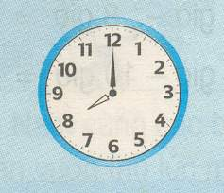
8 giờ

Slide 7
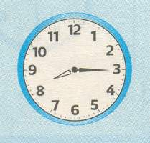
8 giờ 15 phút
Hãy nêu vị trí của kim phút khi đồng hồ chỉ 8 giờ 15 phút?
Kim phút chỉ vào số 3

Slide 8
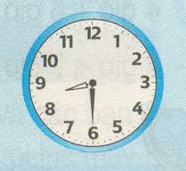
8 giờ 30 phút
Hay là 8 giờ rưỡi
Khi đồng hồ chỉ 8 giờ 30 phút thì kim giờ và kim phút ở vị trí nào?
Kim giờ ở giữa vạch số 8 và vạch số 9, kim phút chỉ vào vạch số 6

Slide 9
Để biết đồng hồ đang chỉ mấy giờ, ta phải quan sát kim giờ ở vị trí nào, sau đó quan sát kim phút để biết đồng hồ đang chỉ bao nhiêu phút.
Lưu ý: Đọc giờ bên trái kim của kim ngắn.

Slide 10
?
Em hãy đọc giờ trên đồng hồ
10 giờ 30 phút
9 giờ 15 phút

Slide 11
B
?
Mời các em quay kim đồng hồ đến vị trí 9 giờ, 9 giờ 15 phút, 9 giờ 30 phút
A
C

Slide 12
Quay kim ngắn đặt vào số chỉ giờ, quay kim dài đặt vào số chỉ phút.
?
Khi quay kim đồng hồ ta phải làm gì?

Slide 13
Thực hành
Bài 1: Đồng hồ chỉ mấy giờ
A
B
C
D
2 giờ 30 phút
11 giờ 30 phút
3 giờ
7 giờ 15 phút

Slide 14



Bài 2: Mỗi tranh vẽ ứng với đồng hồ nào?
A
B
Mai đến trường lúc 7 giờ 15 phút
Mai ngủ dậy lúc 6 giờ.
C
D
Mai ăn sáng lúc 6 giờ 15 phút
Mai tan học về lúc 11 giờ 30 phút

Slide 15

Bài 3. Tính (theo mẫu):
a
b
1 giờ + 2 giờ = 3 giờ
5 giờ - 2 giờ = 3 giờ
5 giờ + 2 giờ =
9 giờ - 3 giờ =
7 giờ
6 giờ
10 giờ
12 giờ - 8 giờ =
4 giờ + 6 giờ =
4 giờ
15 giờ
8 giờ + 7 giờ =
6 giờ
16 giờ - 10 giờ =

Slide 16
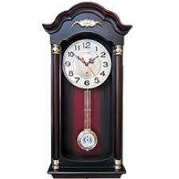

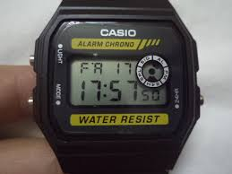
Đồng hồ báo thức
Đồng hồ quả lắc
Đồng hồ điện tử

Slide 17
Dặn dò:
Tập xem giờ trên đồng hồ
Chuẩn bị bài: “ Thực hành xem đồng hồ”

